Slide 1
МБДОУ «Детский сад №144 общеразвивающего вида
г. Владивостока»
Моя семья в годы ВОВ.
Воспитатель: М.В. Салей

Slide 2
Нет в России семьи такой,
Где не памятен был свой герой.
И глаза молодых солдат
С фотографий увядших глядят...
Этот взгляд, словно высший суд,
Для ребят, что сейчас растут.
И мальчишкам нельзя
Ни солгать, ни обмануть,
Ни с пути свернуть!
Владимир Златоустовский.

Slide 3
Все меньше и меньше остается на земле ветеранов ВОВ, они уходят в историю. Наша обязанность сохранить всё, что они сделали для нас в сердцах наших, памяти нашей.
Родители и ребята нашей группы принесли фотографии воевавших родственников. Нам ценными были любые сведения, любые факты.
История страны – в пожелтевших фотографиях, письмах с фронта, в рассказах - семейных хрониках, из которых складывается летопись Великой Отечественной войны.

Slide 4
Из поколения в поколение в нашей стране передают эту память в рассказах, кинофильмах и семейных фотографиях. В каждой семье бережно хранятся воспоминания и реликвии. Герои живут, пока живет память о них. Если мы помним войну, значит, они живут в нас, в нашей памяти. Может быть, именно наши детские искренние голоса, рассказывающие о далеких трагических событиях 1941-1945 гг., заставят многих задуматься: благодаря кому мы живем и любуемся чистым небом над головой.
С ребятами мы решили сделать стенгазету «Лента времени» и столбы памяти.

Slide 5
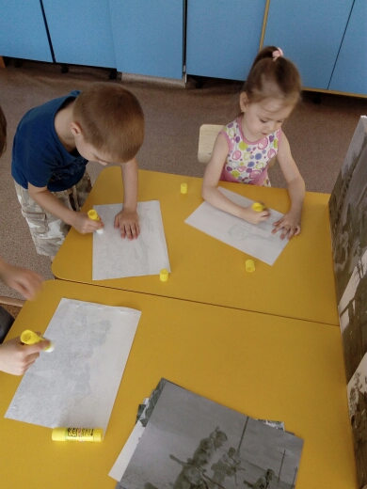
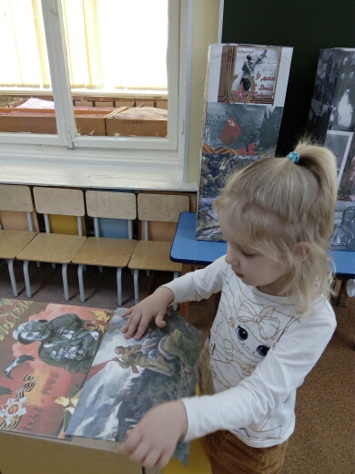

Slide 6
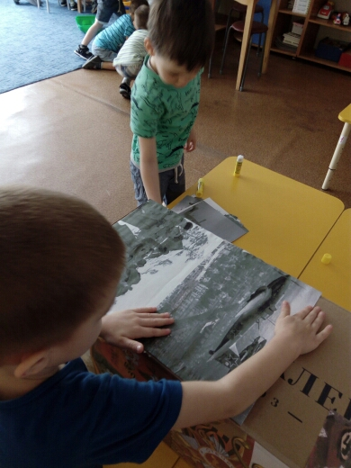
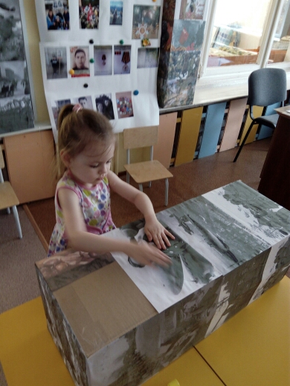

Slide 7
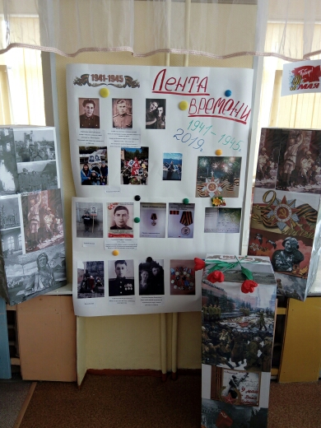
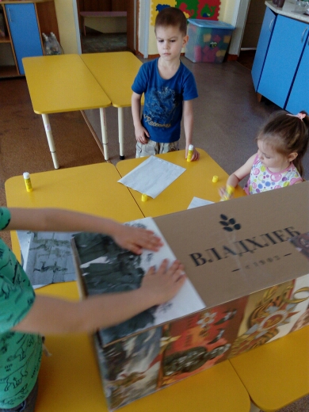

Slide 8
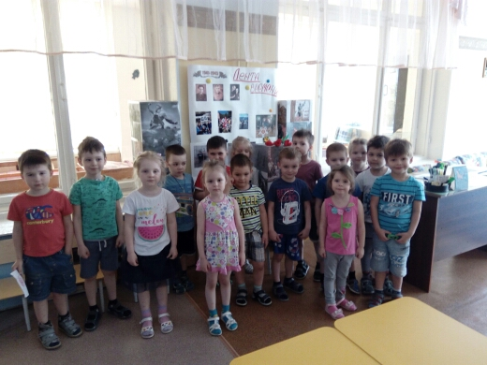

Slide 9
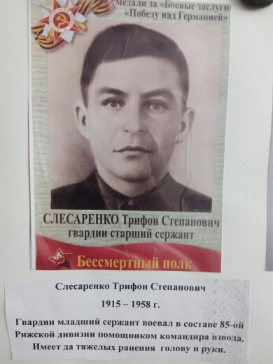
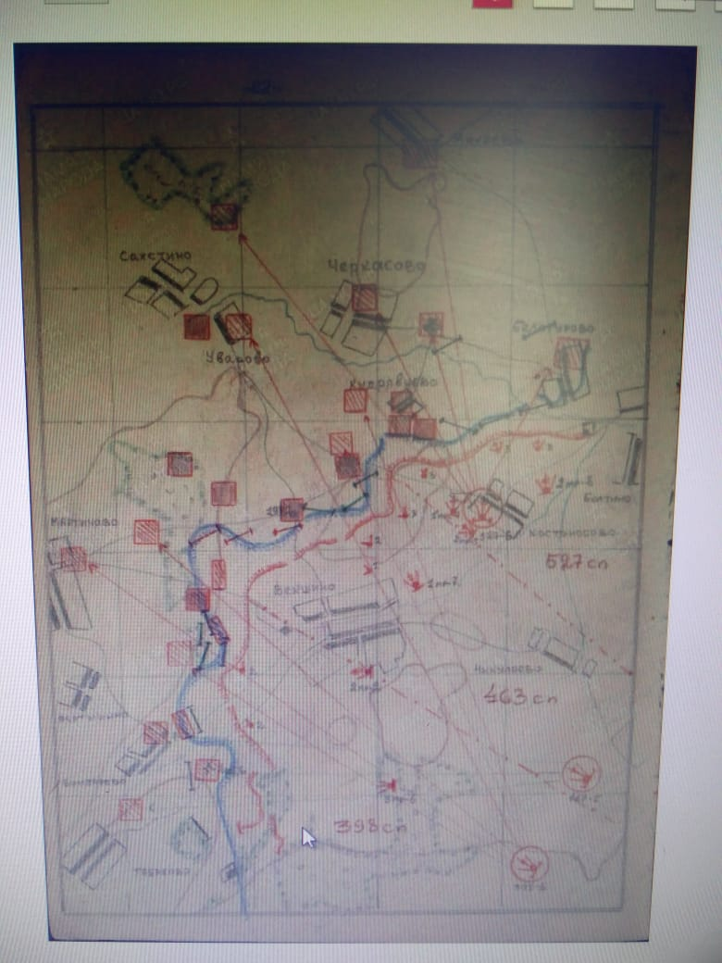
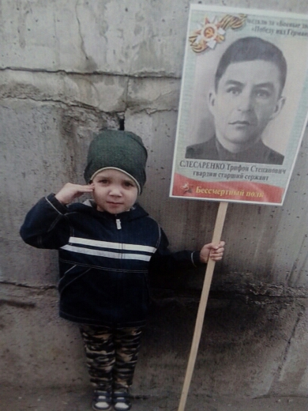
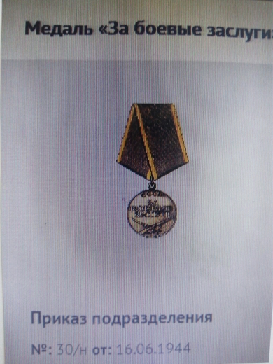
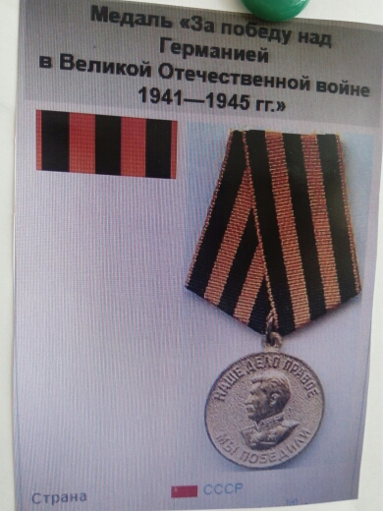
Хамазин Евений

Slide 10
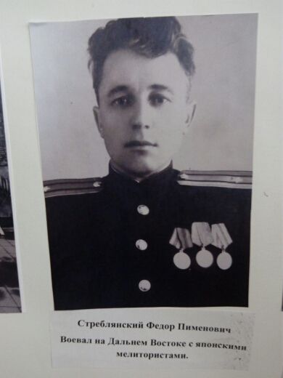
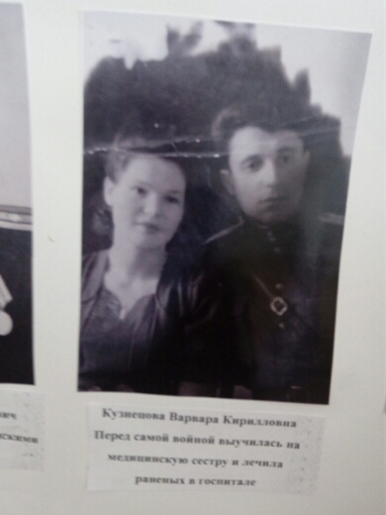
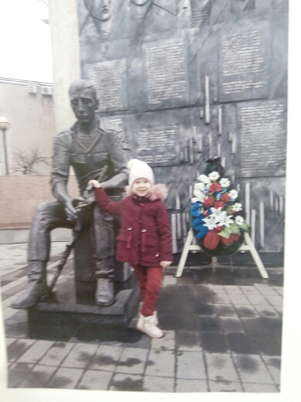
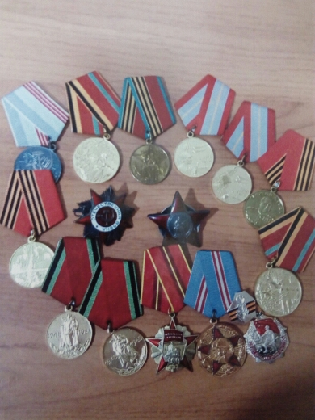
Фисун Ксения

Slide 11
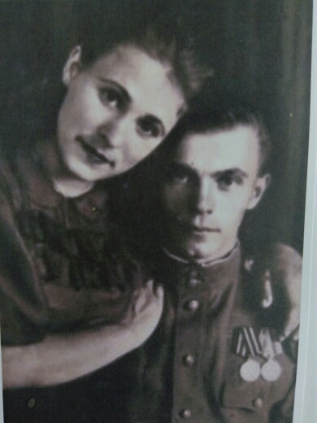
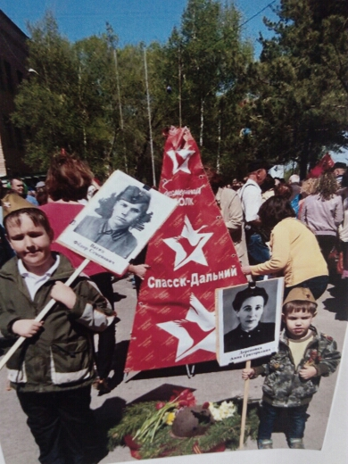
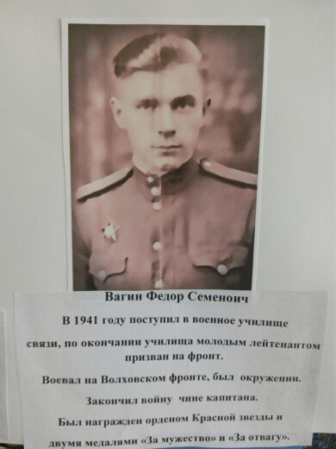
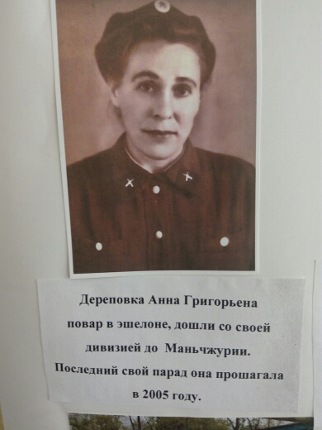
Вепренцев Мирослав

Slide 12
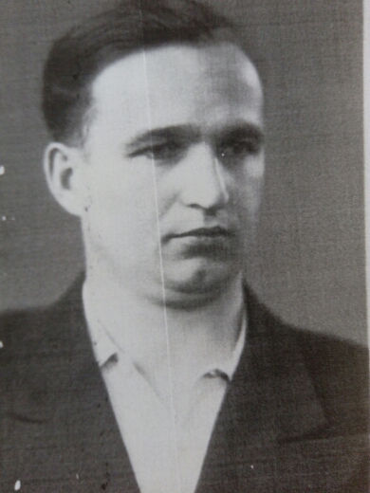
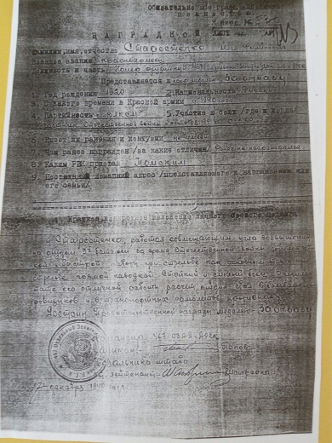
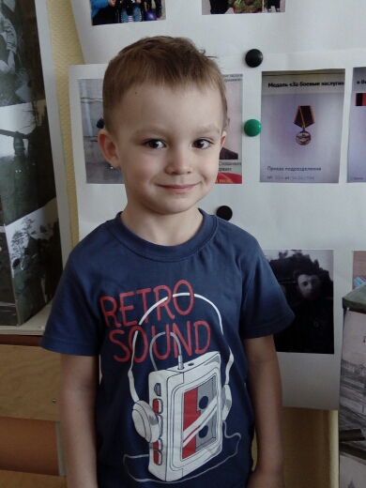
Наградной лист
Старостенко Илья Филиппович 1920 г.р.
Участвовал в ВОВ, имел звание красноармеец.
Сбил 3 вражеских самолета.
Яндаков Михаил

Slide 13
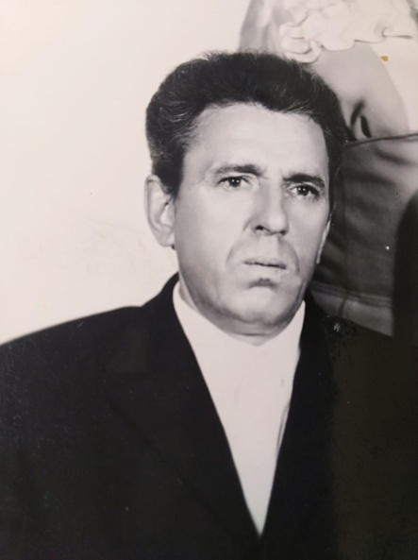
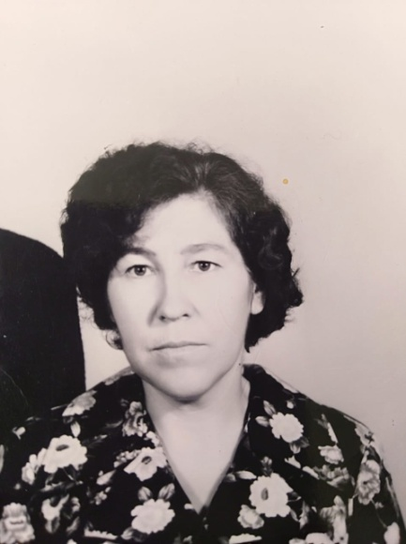
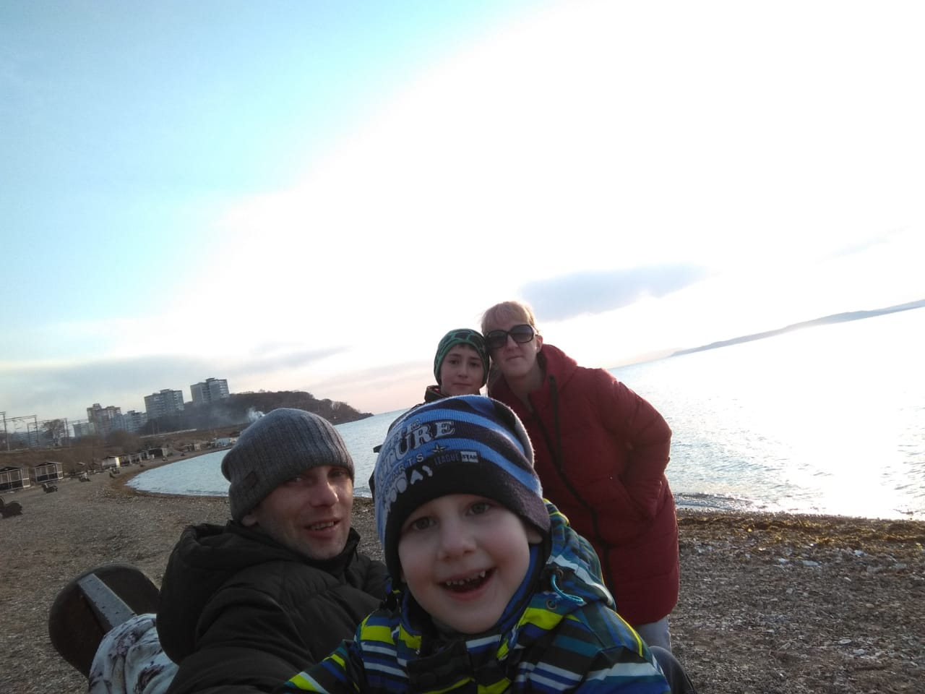
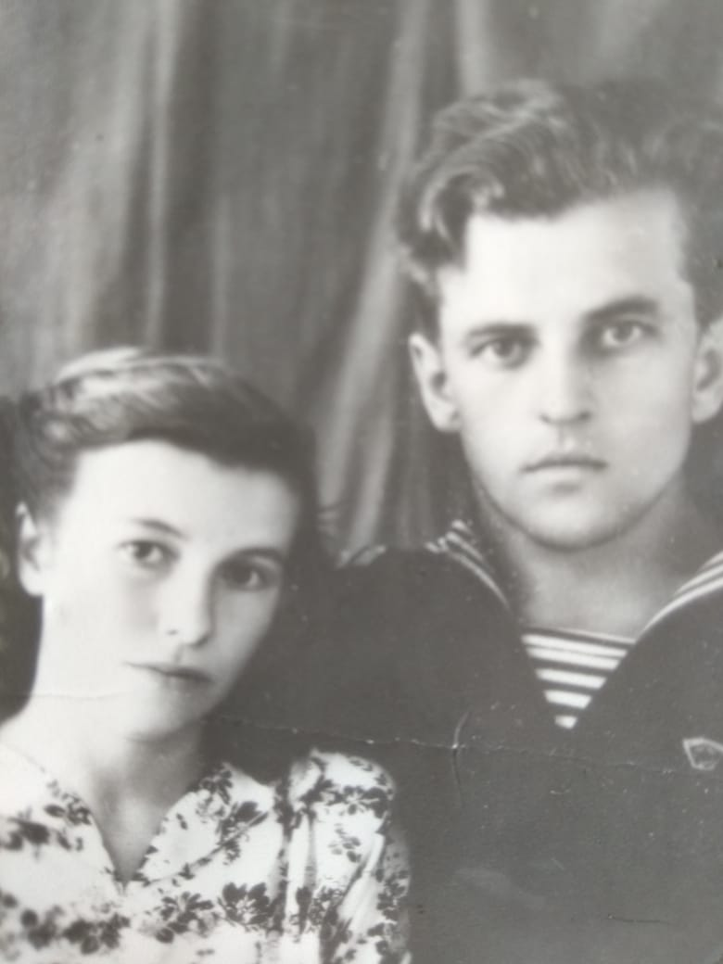
Парфёнов Василий Иванович
Саполёва Екатерина Васильевна
Во время войны прабабушке было 8 лет.
Она сильно заболела, уже фактически умирала немецкий офицер,
который жил у них в доме привел доктора.
Доктор сделал несколько уколов, и прабабушка быстро пошла на поправку и живет до сих пор.
Рикманис Богдан
со своей семьей
Татьяна Макаровна
и Михаил Прокопьевич Рикманисы
Во время войны им было по 10 лет.

Slide 14
Уважаемые родители!
Спасибо за помощь реализации проекта
«Пусть всегда будет солнце!»
Нам нельзя допустить,
чтобы жизнь наших дедов
Затеряли бы мы в исторической мгле.
Кто-то - дети войны, а мы – дети Победы.
Нам Победа дала право жить на Земле.
С праздником
великой ПОБЕДЫ!
Воспитатели.

